Slide 1
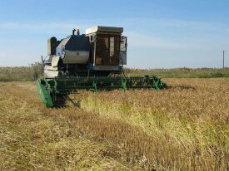
Егін жинайтын комбайндар

Slide 2
КОМБАЙН
КОМБАЙН ДЕГЕНІМІЗ – Бір мезгілде бірнеше жұмысты атқара алатын жұмыс машиналарынан біріктірілген күрделі агрегат. Комбайн ағылшынша combine – косу,біріктіру дегенді білдіреді. Астық, майлы, дақылдар, сүрлем, бақша өнімдері, жеміс-жидек және тамыр түйнекті жемістер жинауға, кен қазуға, қолданылады.
Қолдамына қарай ол 4-ке бөлінеді: 1) Кен комбайн.
2)Көмір комбайны. 3) Ас, үй комбайны. 4) Ауыл шаруашылық комбайны. Бұлардың ішіндегі ең көп тарағаны әрі маңыздысы – ауыл шаруашылық комбайны.

Slide 3
Комбайндардың жалпы құрылысы мен жұмыс технологиясы
Астық комбайндарының жұмыс технологиясы жоғарыда көрсетілген астық жинау технологиясына байланысты екі түрлі болады, яғни бір кезеңді және екі кезеңді жинау кездерінде екі технологиямен жұмыс істейді.
Бір кезеңде жинау кезінде комбайнның жұмыс атқаратын негізгі бөліктері жатка мен молотилка астық бастырғыш болады. Осы жұмысшы тораптарда қызмет ететін бірнеше бөліктер мен механизимдер бар. Жұмысшы мүшелер мен қосымша бөліктердің орналасуына қарай комбайнды бірнеше ірі бөліктерге бөледі. Олар жатка, молотилка, шөмеледегіш, жүріс бөлігі, двигатель, беріліс механизімдері және басқару жүйелері. Жатка көлбеу камерасы арқылы молотилкаға аспалы түрде тіркеледі. Ол бір кезеңді әдіспен астық жинау кезінде өсімдік сабақтарын кеседі де оларды молотилкаға жеткізеді. Ал екі кезеңді әдіс кезенде оратын агрегат қатарлық жатка болады. Бастыру кезінде комбайн жаткасы алдына десте қабылдағыш бекітіледі. Ол саусақатарымен дестені көтеріп жаткаға жеткізеді.

Slide 4
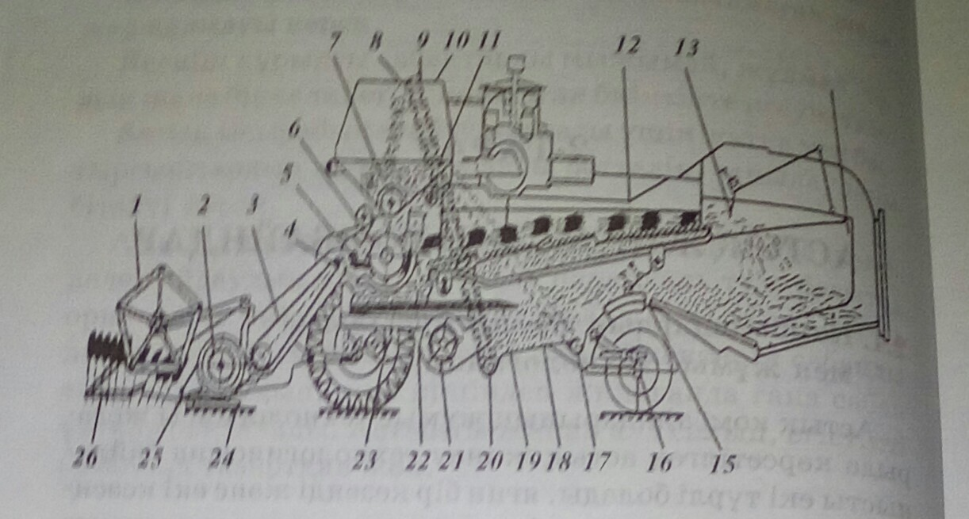
Астық комбайнының жұмыс технологиясы
1- қалбағай; 2-шиек; 3-көлбеу камерасы;4-дека; 5-қабылдағыш битер; 6-барабан;7-шиек; 8- шанақ қақпағы;9-дән элеваторы;10-шанақ;11-масақ элеваторы; 12- сабан сіліккіш;13- сабан тығаздағыш;14- шөмел елегіш;15- елек ұзартқышы;16-тіркеме;17-масақ шиегі; 18-елек;19-сіліккіш тақта;20-дән шиегі;21- желдеткіш;22-қайтарғыш битер;23-тақтайша;24-тірек табаны; 25- кескіш құрылғы; 26-бөлгіш;

Slide 5
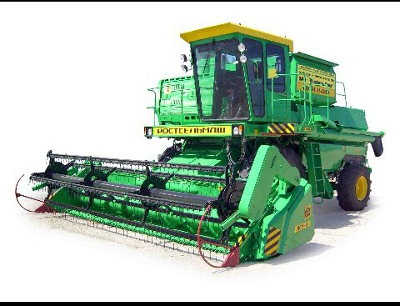
Комбайндардың манызы:
Астық өңдіруді үнемі көбейтіп,
арттыра берудің біздің еліміз үшін
аса зор манызы бар.
Астықты неғұрлым мол өндірсек,
солғұрлым мал шаруашылығы және
ауыл шаруашылығының
басқа да салалары жақсы
өркіндейді, жалпы халықтың
әл-ауқаты шапшаң көтеріледі.

Slide 6
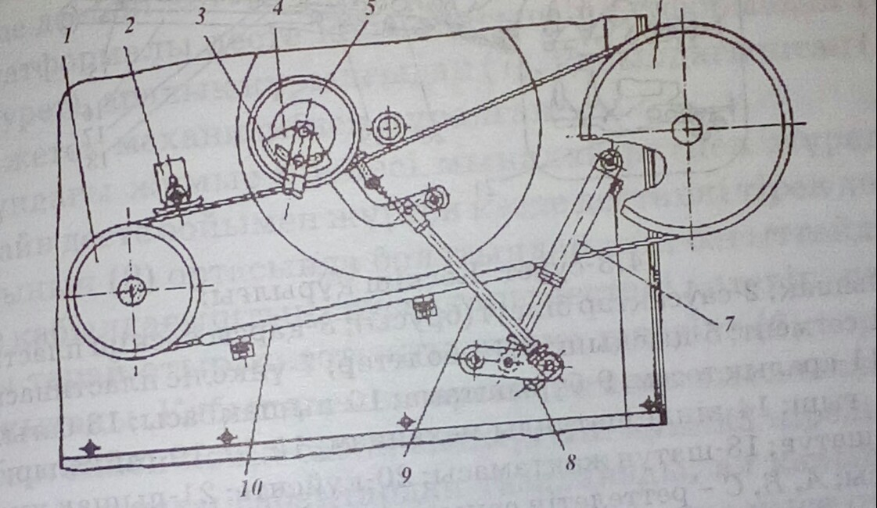
Комбайн жетегін басқаратын механизм:
1- шкив;
2- 10-тұрақтындырғыштар;
3- кронштейн;
4- сектор;
5- кергіш доңғалақ;
6- шкив;
7- гидро целиндр;
8- тізгін;
9-тартқыш

Slide 7
Комбайн жаткасы
Жатканың екі түрі бар комбайн жаткасы және дестелік жатка. Олрадың көптеген механизімдері бірдей болады. Сондықтан комбайн жаткасына тоқталып, қатарлық жатканның ерешеліктерін ғана атап өтеміз.Комбайн жаткасы мынадай тораптардан тұрады: қалбағай, кескіш құрылғы, тасымалдауышы механизм, көлбеу камера, берілес механизімдері және теңестіруші механизмдер. Бұлардың барлығы жатка қорабына бекітіледі, ал жатка қорабы көлбеу камера мен теңестіргіш механизм арқылы молотилка қорабына бекітіледі.
Эксцентрикті әмбебап қалбағай барлық комбайн жаткаларына болады. Бұл қалбағайда жоғарыда айтылған кемшілік болмайды. Арнаулы эксцентрикті мехнизмнің көмегімен қалғабай айналған кезде оның қалақщалары жер бетімен жасайтын бұрышын өзгертпейді, яғни олар өзара параллель қлзғалыс жасайды.Эксцентрикті әмбебап қалбағай кемшіліктерін шын-жыр-тырмалы немесе қайталағыш қалбағайларды қолданған кезде түзетуге болады. Қайталағыш қалбағай қалақшалары шеңбер жасап қозғалмайды. Қазіргі астық комбайндарда негізгі қолданылатын жүргені-эксцентрикті әмбебап қалбағай. Сондықтан оның құрлысына, жұмысына және оны реттеуге кеңірек тоқталамыз.

Slide 8
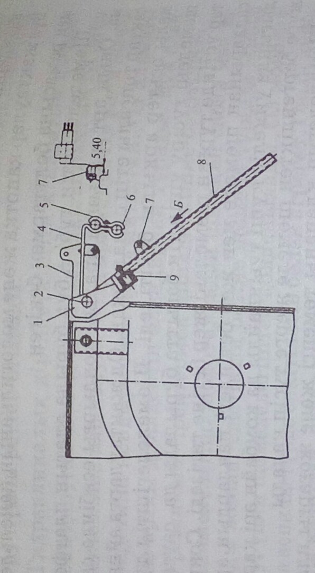
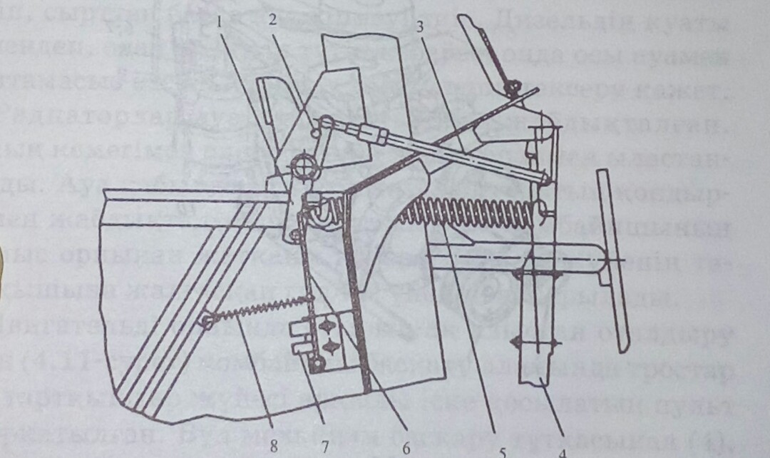
Шөмалелегіш толғаның хабарлағыш
Шөмеле түскенің хабарлағыш:
1- тірек;
2- ось;
3-діңгек;
4-құрсау;
5-6-хабар бергіштер;
7-магнит;
8- бұрылғыш;
9-жұмсартқыш;
1-тұтқа;
2-ось;
3-тартқыш;
4-хабар бергіш;
5- қайтарғыш серіппе;
6-қысқыш пластина;
7- ажыратқыш:
8- серіппе

Slide 9
Молотилка
Комбайнның негізгі бөлігі болып молотилка болып табылады. Молотилка мынадай негізігі үш бөліктен тұрады: Бастырғыш құлағы,сабан сіліккіш және елікті тазалағыш. Сол механизмдердің көмегімен молотилка астықтарды, дәнді сабан-топаннан тазартады. Тазартылған дән шанаққа,сабан-топан шөмелегішке жиналады. Жоғарыдығы аталған механизмдердің жұмысы өзара тығыз байланысты. Егер біреуінің механизімі бұзылса басқаларының жұмыс сапасы нашарлайды.

Slide 10
Шөмелелегіш
Шөмелелегіш молотилкадан шыққан сабан мен топанды белгілі шамаға дейін жинайды да шөмелі түрінде жерге түсіріп кетеді. Оның қорабының молотилка қорабының жалғасы болып табылады. Ол екі жақтаудан , үстінгі торлы қоршаудан астыңғы және арқты клапандардан тұрады. Арқы және астыңғы калапандар топсалы етіп бекітіліп өзара рчактар жүйесімен жалғастырған. Арқы клапанда шаппалы механизм бар. Ол клапандар жабулы кезінде өздігінен ашылып кетуіне жол бермейді. Шөмелелегішке сабандарды тығыздағыш итеріп беріп тұрады. Ол тербелмелі қозғалыс жасайтын айырдан құрады. Оны шынжырлы берліс арқылы артқы топты берліс білігі қозғалысқа келтіреді. Шөмелелегіш мөлшерден тыс толып кеткен кезде берліс механизімінде іске қосылатын автоматты қондырғы бар.

Slide 11
КЕҢ КОМБАЙН.
Кең комбайны-тау-кен комбайны кентасты немесе бос жынысты массивтен қопарып алып, оны көлік құралына тиейтін жұмыстарды бір мезгілде атқаратын кешенді машина. Пайдалы кен қазуға арналған кен комбайнды қазбалау комбайны деп атайды ал дайындық қазбаларын жүргізетін кең комбайнды теспе комбайн деп аталады. Көмір қабатында үңгубет жасайтын, тілме қазбалар қазатын кен комбайныды тілме қазбалар деп аталады. Алғашқы кен комбайндары бұрынғы КСРО-ды 1932жылы Ұлыбританияда ал 1935 жылы Германияда 1938 жылы жасалды. Кең комбайны тау жыныстарын бұзуға және тиеуге арналған жұмыстық органдардан, жылжыту механизмінен, жетекші қозғалтқыштардан, беріліс механизмінің , басқару тетіктері мен шаң басқыш, шаң ұстағыш құрылғылардан тұрады.

Slide 12
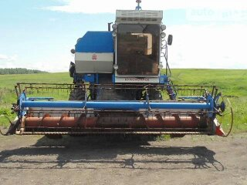

Slide 13
Астық жинайтын комбайнның құрылысы:
Өздігінен жүретін комбайнның негізгі құрылысы алты бөліктен тұрады: жаткадан, молотилкадан, шөмелеуіштен, жүріс бөлігінен, қозғалтқыштан және жинауыштан. Жатка-келесі негізгі бөліктер мен механизмдерді қамтиды: бағдарлауыш башмактары мен жатка тұркын, теңселме механизмі мен деңгейлеуішін, реттегіш механизмі мен қалбағайын және вариаторын, тегершігімен кескіш аппаратын, жетектегіш мехнизмімен иірлігін.
Молотиканың құрылысы келесі бөліктерден тұрады: бастыру құрылғысынан, сабан сіліккіштен, тазалайтын және тасымалдайтын құрылысынан, беріліс системасынан, басқару аймағынан, гидравликалық жүйеден және электр жабдықтарынан. Жүру бөлігі өзіне вариаторлы және жүргізгіш мостымен бағыттаушы доңғалақтары, өз кезегінде тізбектегіштен, қорпты берілістен, дифференциалдан, доңғалақтардан және тіжегіш жүйесінен құралады.

Slide 14
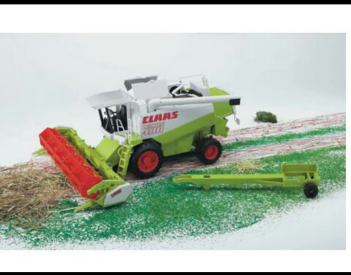
Қазақстанда көмір өңдірісінде алғаш кең қолдау тапқан теспе комбайн - ПК - 2 және көлденең қимасы 8 -12 м 2 қазбаларға арналған ПК-3 комбайны. Кең қазу жылдамдығы жоғары, планетарлық механизммен жабдықталған Қарағанды 7/15 комбайны тұнғыш рет Қазақстанда жасалды. Көмір қатпарының құлау бұрышы жайпақ (0-25), көлбеу (25-45) және тік (45-90) болуына байланысты кен комбайны кең алымды және тар алымды болып екіге бөлінеді. Кең комбайны штректе орналасқан жалпы басқару пульті арқылы қашықтан басқарылады. Кен қазақтың және туннельдер жүргізетін комбайндар да болады.

Slide 15
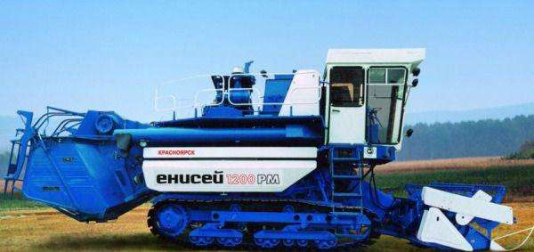
Енисей комбайн туралы анықтама:
Енисей-1200 комбайны көп функцияналды техникалық ерікшілік моделі 1200 астық жинауға арналған комбайн.Енисей-1200 (Краснояр комбайны)заводтында , өткен ғасырының 70-жылдарында шыққан.
Басқа комбайндардан айырмашылығы қоғалтқышы артында орналасқан және решить, артқы донғалақтар арқылы реттеу.Комбайнның қозғалтқышы дизельді және төрт целиндірлі.
Қозғалтқышының моделі Д-422 ал салмағы 4500кг. Жаткасының көлемі -4,1 немесе 5 м.

Slide 16
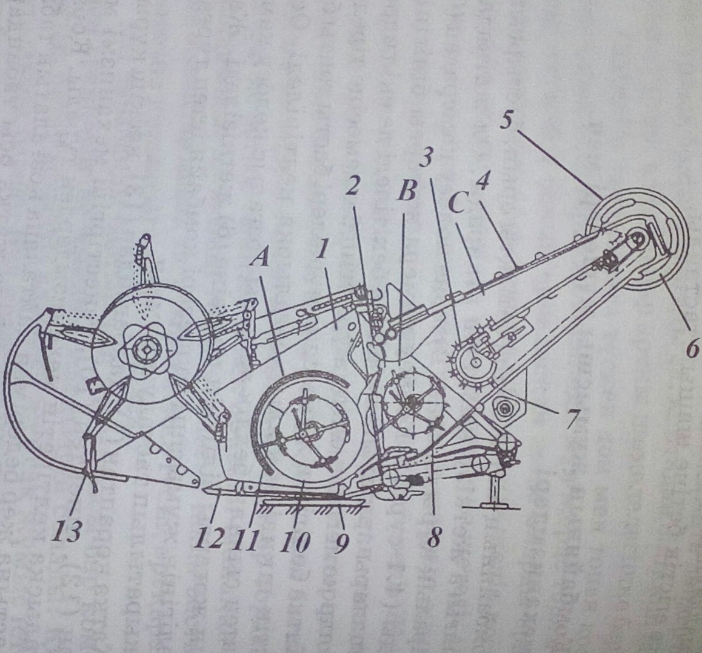
Енисей-1200 комбайының жатка бөлігі
1-қорап;2-ілмек;3-төменгі білік; 4-қақпақ;5-жоғарғы білік; 6- жоғарғы білік шкиві;7-көлбеу камера тасмалдағышы;8-битер; 9-табан; 10-шінек;11-саусақты механизм; 12- кескіш құрылғы; 13-қалбағай; А- жатка; В-аралық қондырғы; С-көлбеу камера.

Slide 17
Енисей – 1200 комбайнымен орындалатын жұмыс процестері
Енисей – 1200 астық комбайны өздігінен жүреді және екі барабанды бастырғыш құрылғысы бар. Ол ылғалдылығы жоғары болатын астықтарды тікелей немесе бөлектеп жинауға арналған. Комбайынды арнаулы икемшіктермен жабдықтап шөп тұқымдарын, жүгеріні,күнбағысты, сояны, бұршақ тұқымдас дақылдарды жинауға болады. Астықтың дәннен басқа бөлігін жинау үшін комбайын шөме легішпенжабдықталады. Комбайнның жұмыс процесі тікелей жинау кезінде мынадай ретпен орындалады. Комбайынның қозғалған кезінде астық сабақтары, қалбағай қалақшаларымен кескін құрылғыға жеткізіледі. Кесілген сабақтары әрі қарай жатка плотформасына лақтырлады. Ондағы жатка ішіндегі астықты жаткаының екі шетінен ортаға,саусақты механизм орналасқан жерге жеткізеді. Шінектің саусақты механизімі сабақтарды саусақты битерге береді. Бұл битер астықты жаймалап көлбеу камераның қалқымалы тасмалдығышына жеткізеді де, әрі қарай бастырғыш құрлығының қабылдағыш битеріне келеді. Ол астықтың келе жатқан бағытын бұрып, бастырғыш құрылғыға жеткізеді. Бастырғыш құрылғыда астық барабан мен деканың аралығынды әрі ұрылып,әрі үйкеліп дәндер қауызынан босайды. Содан кейін астық ағымы екіге бөлінеді. Біріншісі ,деканың аралық торынан өткен дәндер мен шала уатылған масақтар сіліккіш,тақтайшаға келеді, ал екіншісі, декадан өтпеген кесек сабандар топандар қайтарғыш битердің көмегімен сабан сіліккішке беріледі. Сабан сіліккіште дәндер сабаннан толық бөлініп шығады да қайтадан сіліккіш тақтайшаға түседі, ал сабандар арқы шөмілдегішке беріледі.

Slide 18
НАЗАРЛАРЫНЫЗҒА РАХМЕТ

